Slide 1

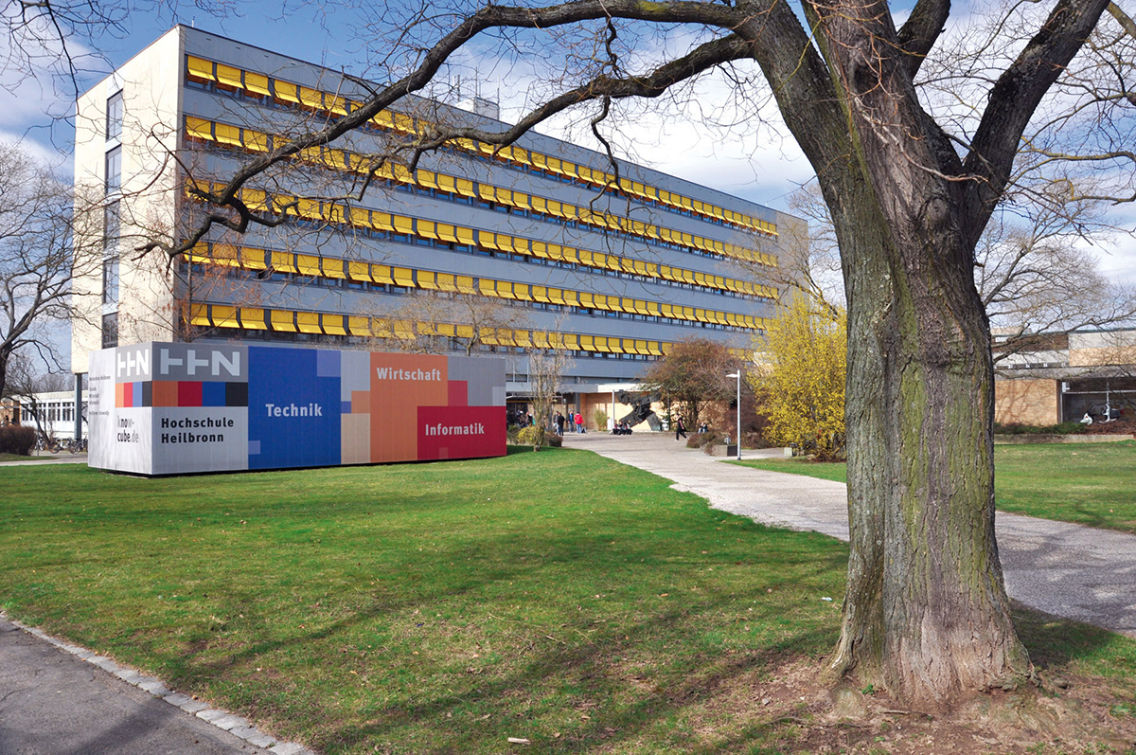
Einstieg:
Metagenomische Analyse mit Genestrip
Prof. Dr. Daniel Pfeifer
Fakultät IT, Medizinische Informatik
29.7.2024

Slide 2
Mein Hintergrund / meine Ziele
Seit 2007 Prof. für Medizinische Informatik an der Hochschule Heilbronn
  Fächer: Datenbanken, Software Entwicklung, KI, Maschinelles Lernen
  https://www.hs-heilbronn.de/daniel.pfeifer
  Eigene Software-Firma und Forschung im Bereich „neuartige Software-Systeme“
  U.a. in diesem Kontext Interesse an der Bioinformatik entwickelt
Modernes DNA-Sequencing mit günstigen Kleingeräten wird ubiquitär verfügbar werden
  Riesiges Potential mit unzähligen Anwendungsgebieten:
    Landwirtschaft
    Ökologie, Artenüberwachung
    Hygiene
    Lebensmittelüberwachung
    Erregerdiagnostik, Medizin
Problem: Bisherige Software nur von Spezialisten, insbes. IT-Fachkräften und Bioinformatikern einsetzbar
  Meist Großrechner erforderlich mit aufwändiger Administration / Installation
Ziel: Bessere Analyse-Software für alle!
Aber: Ich bin “nur“ Informatiker und suche entspr. Partner…

Slide 3
Nanopore-Technologie…
Die neuesten Geräte zur DNA-Sequencierung sind
  klein,
  Einstieg kostengünstig (ca. 2000 Euro),
  relativ einfach und überall einsetzbar und
  liefern hochwertige RNA- bzw. DNA-Daten mit inzwischen geringer Fehlerrate,
  liefern DNA-Long-Reads mit bis zu 30.000 Basenpaaren
Bald Neueste Generation: „Traxion“ mit integrierte Probenaufbereitung
https://nanoporetech.com/products/sequence/traxion

Slide 4
Wie sehen die gewonnenen DNA-Daten aus?
Ausschnitte aus einer „fastq“-Datei – ein sogenannter Read:
@SRR001666.1 071112_SLXA-EAS1_s_7:5:1:817:345 length=36
GGGTGATGGCCGCTGCCGATGGCGTCAAATCCCACC
+SRR001666.1 071112_SLXA-EAS1_s_7:5:1:817:345 length=36
IIIIIIIIIIIIIIIIIIIIIIIIIIIIII9IG9IC
Produzierte Fastq-Dateien sind oft riesig:
> 50 GB → Milliarden von Reads…

Slide 5
Wie kann man den Read einem Organismus überhaupt zuordnen?
Es besteht eine teilweise bzw. vollständige Genom-Sammlung von ca. 130.000 Lebewesen!
Aus „NCBI“ oder anderen Quellen:
  https://www.ncbi.nlm.nih.gov/home/download/
  Kompletter Taxonomiebaum liegt dort ebenfalls vor
Idee: Suche, wo ein Read oder seine Teile identisch im Genom eines Lebewesens vorkommt!
  Riesiger Such- und Rechenaufwand…

Slide 6
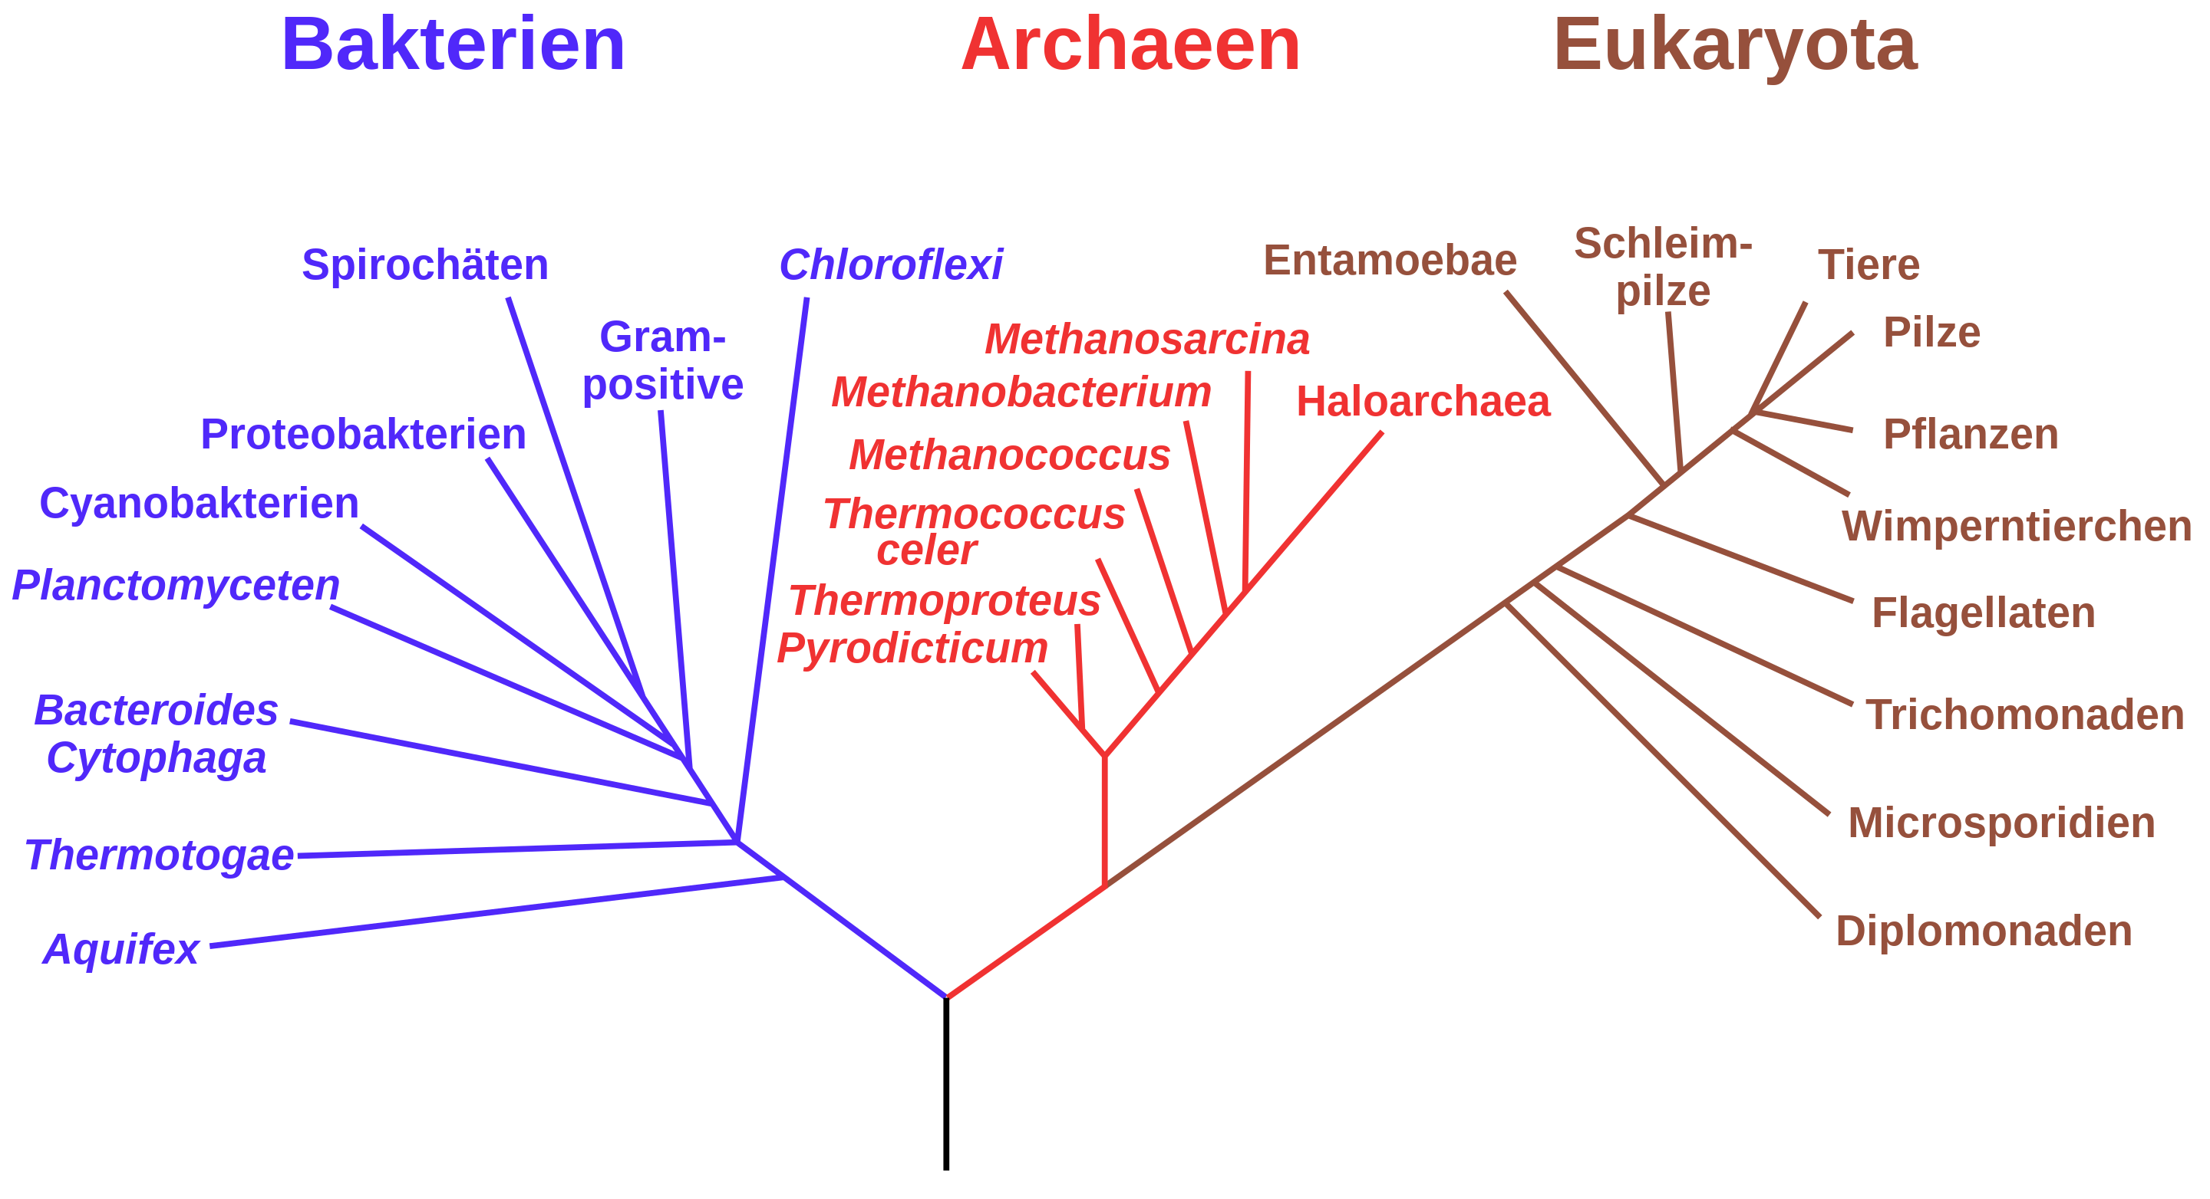
Taxonomiebaum der Biologie
Jedes Lebewesen hat einen eindeutigen Identifikator – die Taxid
Komplette Anordnung aller Lebewesen mittels über- und untergeordneter Taxids
Quelle: Wikipedia

Slide 7
Herunterladen eine Genoms bei NCBI
Beispiel:
https://www.ncbi.nlm.nih.gov/data-hub/taxonomy/tree/?taxon=64895
DNA-Dateien liegen meist im Fasta-Format vor, Beispiel:
>CP001568.1 Borrelia burgdorferi Bol26 plasmid Bol26_cp26, complete sequence
TTAAAAACTTTTCTATTGGATAGATTTTATACAAAGAAGGTAATAATGTATAAACAACAATATTTTATTTCTGGCAAGGT
ACAAGGTGTTGGTTTTAGATTTTTTACAGAGCAAATAGCAAATAATATGAAACTAAAAGGATTTGTAAAAAATCTCAACG
ATGGAAGGGTAGAAATTGTAGCTTTCTTTAATACTAAAGAACAAATGAAAAAATTTGAAAAATTATTAAATGGGAATAAG
TATTCAAACATTAAAAACATTGAAAAAATAGTTTTAGATGAAAATTATCCTTTTCAATTTAATGATTTTAAAATTTATTA
TTAGGGCTTGCCTCTCGTTTAACAAGTACCTTAACCTTATTTTTTGGTTTAATATTGTGCACATAAGAATTGTTATTCTT
ATAGCAAGACACACTAGTTCTAAAAAAATGTTCGACTTTAAATTTCAAAAACTCTAAAGACTTTCTGTTTCTACAAAAAA
…

Slide 8
„Klassifikation“ von Reads…
…bedeutet: Die Zuordnung der Taxid pro Read aus einer fastq-Datei
Also: Genau in welchem Genom findet sich etwa folgende Zeichenkette?
GGGTGATGGCCGCTGCCGATGGCGTCAAATCCCACC

Slide 9
Software-Werkzeuge zur schnellen Klassifikation wie „krakenUniq“ oder „Genestrip“
Idee:
Indiziere mögliche Teile von Reads aus allen möglichen Standard-DNAs der NCBI oder anderen Quellen
  Bilde riesige „Tabelle“ mit Einträgen <k-mer, Taxid>
  Man spricht von einer „Database“
Wegen genetischer Verwandtschaft kommen viele k-mere in verschiedenen Spezies vor
  Man speichert dann den kleinsten gemeinsamen Vorgängerknoten des Taxonomiebaums zum k-mer in der Tabelle

Slide 10
Datenbank-Generierung:
Indizierung mittels gleitendem Fenster auf DNA-Datei
>CP001568.1 Borrelia burgdorferi Bol26 plasmid Bol26_cp26, complete sequence
TTAAAAACTTTTCTATTGGATAGATTTTATACAAAGAAGGTAATAATGTATAAACAACAATATTTTATTTCTGGCAAGGT
ACAAGGTGTTGGTTTTAGATTTTTTACAGAGCAAATAGCAAATAATATGAAACTAAAAGGATTTGTAAAAAATCTCAACG
ATGGAAGGGTAGAAATTGTAGCTTTCTTTAATACTAAAGAACAAATGAAAAAATTTGAAAAATTATTAAATGGGAATAAG
TATTCAAACATTAAAAACATTGAAAAAATAGTTTTAGATGAAAATTATCCTTTTCAATTTAATGATTTTAAAATTTATTA
TTAGGGCTTGCCTCTCGTTTAACAAGTACCTTAACCTTATTTTTTGGTTTAATATTGTGCACATAAGAATTGTTATTCTT
ATAGCAAGACACACTAGTTCTAAAAAAATGTTCGACTTTAAATTTCAAAAACTCTAAAGACTTTCTGTTTCTACAAAAAA
„Fenster“ hat feste Länge k,
entspr. Basensequenz = Read-Teil wird als „k-mer“ bezeichnet

Slide 11
Probenanalyse: Klassifikation mittels gleitendem Fenster auf Reads
@SRR001666.1 071112_SLXA-EAS1_s_7:5:1:817:345 length=36
GGGTGATGGCCGCTGCCGATGGCGTCAAATCCCACC
+SRR001666.1 071112_SLXA-EAS1_s_7:5:1:817:345 length=36
IIIIIIIIIIIIIIIIIIIIIIIIIIIIII9IG9IC

Slide 12






Analyseprozess (vereinfacht)
Genestrip /
krakenUniq
1
Fastq-Datei
2
Tabelle
3
Im Labor: Analyse liefert DNA / RNA-Fragmente in fastq-Dateien
  Probengewinnung
  Probenaufbereitung
  DNA / RNA Sequencing (z.B. mit aktuellen Geräten von Nanopore)
Software-basierte Analyse: Zuordnung der DNA / RNA-Fragmente zu Lebewesen
Statistische Bewertung der Analyseergebnisse, insbes. welche k-mere von welcher Taxid wurden wie häufig gezählt

Slide 13
„Genestrip“: k-mer-basierte Analyse-Software der 3. Generation
https://github.com/pfeiferd/genestrip
Vorteile gegenüber „älterer“ Analyse-Software (aus den USA):
  Leicht(er) zu installieren und zu bedienen,
  Läuft auf jedem PC (braucht nur wenig Speicher / „schnell“)
  “Reichhaltige“ und informative Ergebnisdaten
  Die Erstellung von neuen, zweckgerichteten Analysedatenbanken ist vergleichsweise einfach
Speziell im klinischen Kontext wäre ansonsten nur „krakenUniq“ geeignet, aber
  Extreme Hardware-Anforderungen , bleibt sonst oft „hängen“ bei der Analyse
  Schwer zu installieren und zu konfigurieren
  Schwer zu überblickende Reports mit vielen irrelevanten Einträgen
Andere Tools:
  Zu hohe Fehlerrate (insbes. „false Positives“)
  Zu „schwache“ Statistiken

Slide 14

Beispiel „Landwirtschaft“:
Kooperation mit der „Experimenta Heilbronn“
Überwachung von Schadpilzen im Weinberg aus Bodenproben
  Idee: Wenn in der Bodenprobe wenig Schadpilze gefunden werden, muss evtl. kein oder nur wenig Fungizid ausgebracht werden
  Hierzu die Genestrip Database für entspr. Schimmelpilze
  Staatsweingut Weinsberg (nähe Heilbronn) wird eingebunden

Slide 15
Beispiel „Pathogen-Analyse“ in / aus Zecken
Rohdaten (Fastq-Dateien) entsprechend:
  https://www.nature.com/articles/s41598-023-37134-9
Beispiel-Ergebnisse von Genestrip:
  Zecke 3
  Zecke 6
Pathogene können bis auf Spezies- oder Strain-Level gefunden werden
  Statistische Ergebnisse von Genestrip ermöglichen leicht eine klare Einschätzung

Slide 16
Sequencing zur Infektionsdiagnostik in der Medizin (1)
Beispiele in Deutschland:
Beispiel Sepsis („Blutvergiftung“):
  https://www.igb.fraunhofer.de/de/forschung/in-vitro-diagnostik/next-generation-diagnostics/infektionsdiagnostik-mit-next-generation-sequencing.html
Pilot bei der Techniker Krankenkasse:
  https://www.tk.de/techniker/gesundheit-und-medizin/igv-vertraege/praezisionsmedizin-infektionsdiagnostik-2032576
Deutsches Startup für das Gebiet:
  https://noscendo.com
Aber wie so oft: Die USA hat die Nase vorn
Führende Software-Systeme (wie krakenUniq) kommen von amerikanischen Universitäten
Beispiel: https://salzberg-lab.org/

Slide 17
Sequencing zur Infektionsdiagnostik in der Medizin (2)
Beispiele aus Publikationen:
Nachweis der Babesiose beim Hund
  https://pubmed.ncbi.nlm.nih.gov/37837372/
Nachweis von Cryptosporidium beim Menschen
  https://www.ncbi.nlm.nih.gov/pmc/articles/PMC10478782/
Nachweis von Tuberkulose beim Mensch
  https://genomebiology.biomedcentral.com/articles/10.1186/s13059-018-1568-0
Nachweis von Bartonellen bei Rotwild
  https://www.ncbi.nlm.nih.gov/pmc/articles/PMC11218516/

